Slide 1
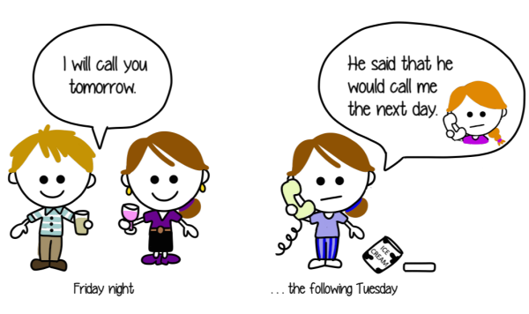
Reported Speech

Slide 2
Переход прямой речи
в косвенную речь
Чтобы перевести прямую речь
в косвенную,
нужно опустить запятую после
слов, вводящих прямую речь, и кавычки.
Часто косвенная речь
вводится союзом
that:
I said, “It is June.”
I said (that) it was June.

Slide 3
Все личные и притяжательные
местоимения должны
быть изменены в зависимости
от лица,
от которого ведется
повествование:
Tom and Bob told me,
“We need your dictionary.”
Tom and Bob told me that
they need my dictionary.

Slide 4
Все указательные местоимения и наречия времени и места
должны быть изменены по смыслу предложения:
this → that
these → those
now → then
today → that day
tomorrow → next day
the day after tomorrow → 2 days later
yesterday → the day before
the day before yesterday →
2 days before
ago → before
here → there

Slide 5
Согласование времен

Slide 6
Общие вопросы
вводятся союзами
if и whether:
I asked,
“Have you seen my pen?”
I asked him
whether / if he had seen my pen.

Slide 7
Специальные вопросы
вводятся вопросительными
словами:
He wondered:
“Who on earth will buy this junk?”
He wondered
who on earth would buy that junk.

Slide 8
Краткий ответ на вопрос
косвенной речи
вводится союзом that
без слов yes / no:
She answered, “Yes, I do.”
She answered that she did.

Slide 9
Повелительные предложения
в косвенной речи
Такие предложения используются со
словами to say, to tell,
to order, to ask, а глагол в
повелительном наклонении изменяется
в форму инфинитива:
Mom told me, “Clear your room.”
Mom told me to clear my room.

